Slide 1
EXERCÍCIOS

Slide 2

COBOL - Exercícios
Programa Aula3 - Calcular a área de uma circunferência.
Programa Aula3 - Calcular a área de uma circunferência com mascara.
Programa Aula4 - Calcular a média aritmética das notas bimestrais de um aluno.
Programa Aula4 - Elaborar um programa para calcular o custo de mercadoria de uma distribuidora.
Programa Aula5 - Calcular a equação do segundo grau.
Programa Aula6 - Transformar o programa de Equação do Segundo Grau em um programa estruturado.
http://www.anesio.pro.br/fatec/LPI/LP%20I%20Aula%2001.pdf

Slide 3
COBOL – Exercícios
Programa 5
Desenvolver um programa que receba 2 variáveis numéricas inteiras e informe:
1. o valor da soma.
2. o valor da subtração.
3. o valor da multiplicação.
4. o valor da divisão.
http://www.anesio.pro.br/fatec/LPI/LP%20I%20Aula%2001.pdf

Slide 4
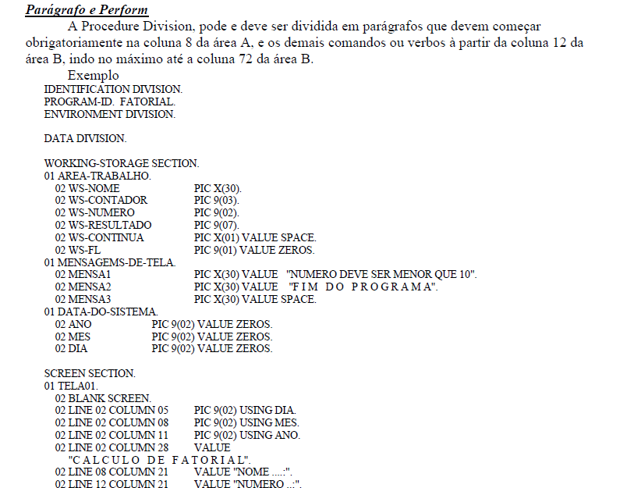
COBOL - Exercícios
http://www.anesio.pro.br/fatec/LPI/LP%20I%20Aula%2001.pdf

Slide 5
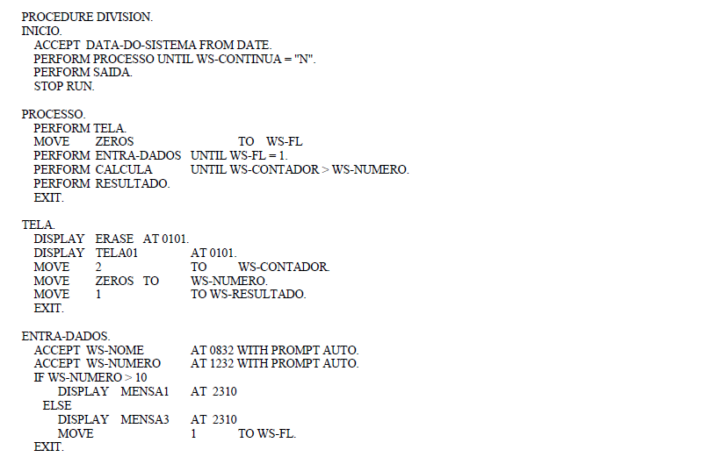
COBOL - Exercícios
http://www.anesio.pro.br/fatec/LPI/LP%20I%20Aula%2001.pdf

Slide 6
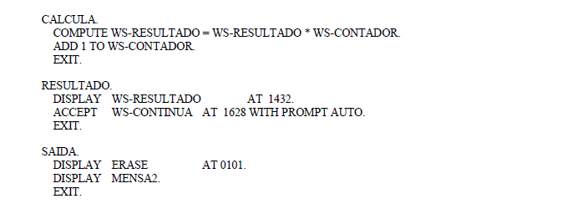
COBOL - Exercícios
http://www.anesio.pro.br/fatec/LPI/LP%20I%20Aula%2001.pdf

Slide 7
COBOL - Exercícios
Programa 6
1) O que este programa não trata?
2) Faça o mesmo programa anterior, mas aceitando qualquer valor para variável WS-NUMERO

Slide 8
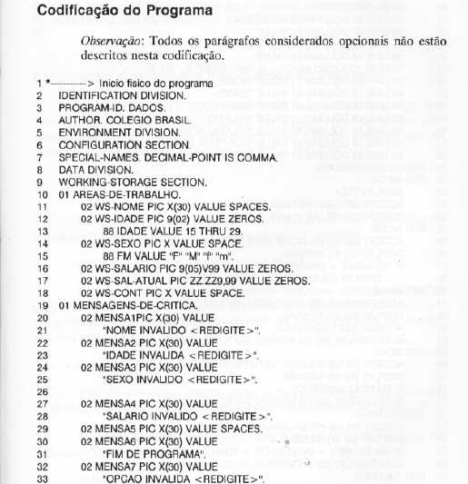

COBOL – Um Programa que não se deve fazer

Slide 9
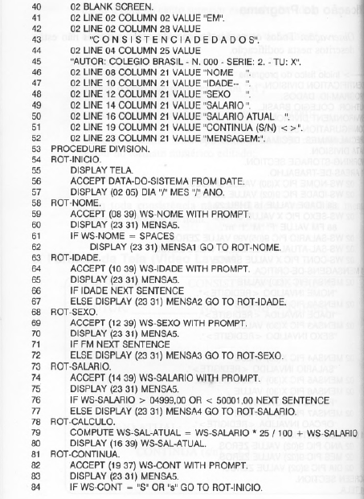
COBOL – Um Programa que não se deve fazer

Slide 10

COBOL – Um Programa que não se deve fazer

Slide 11
COBOL
Programa 7
1) Por que o programa anterior é um programa que não devemos fazer?
2) Faça o mesmo programa do jeito “mais correto” de fazer.

Slide 12
COBOL – Observações
Observações para o Compilador da FATEC:
Usar:
ACCEPT VAR LINE 10 POSITION 20
ACCEPT OPCAO
ACCEPT OPCAO AT 1020
DISPLAY OPCAO AT 1030
DISPLAY “O VALOE E:” OPCAO

